Slide 1
Kempers vol. 2

Slide 2
Har nettopp fått ut noen tall ☺
De er til og med i rimelig
størrelsesorden!

Slide 3
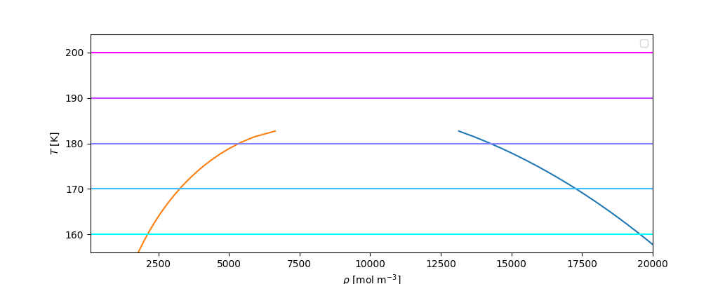
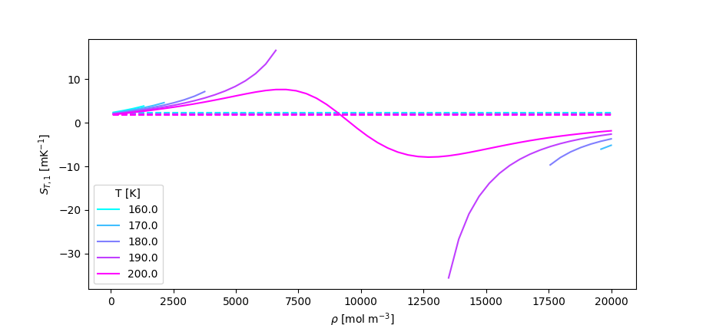
Hva betyr ThermoPack
"Single Phase"?
Superkritisk? Fast fase?

Slide 4
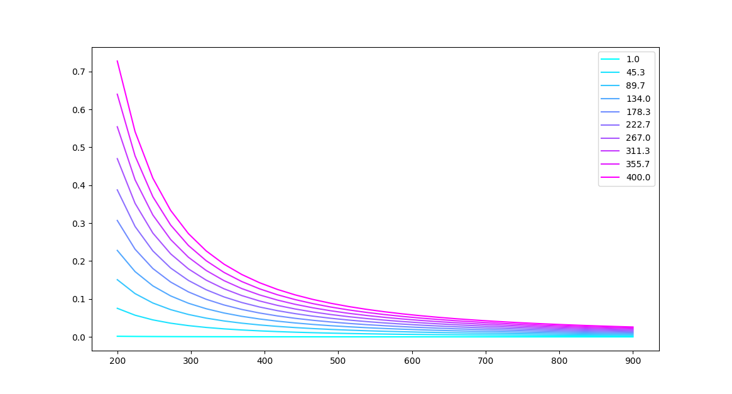
Når T blir stor og rho blir liten går $S_{T}$mot $S_{T}^{HS}$
rho
$S_{T} −$ $S_{T}^{HS}$
T [K]

Slide 5
En forskjell i utledningen
Har ikke ført inn utledningen enda
Long story short: La inn en ekstra restriksjon
Konstant volum i HS-tilstanden (ikke bare i reell tilstand)
Kan vise den, er ikke egentlig så lang

Slide 6
Plan og tanker
Hva er det som egentlig foregår her?
Relaterer (absolutt) kjemisk potensial til Soretkoeffisienten i hard-kule tilstand
Se: Kempers89
Sammenlikne Kempers V2 (Kempers-HS) med Kempers01
Sammenlikne Kempers-HS med data fra forrige semester
Dobbelt (trippelt, kvadruppelt)-sjekke hvordan SAFT-VR-Mie oppfører seg når jeg skrur av dispersjon
"Failed to solve for critical parameters"
Kritisk punkt for hard kule ved $T=0, ρ= ∞$ ??

Slide 7
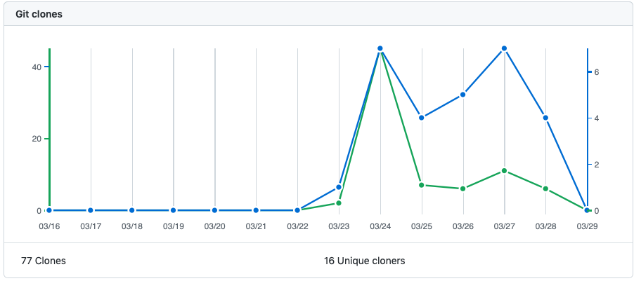
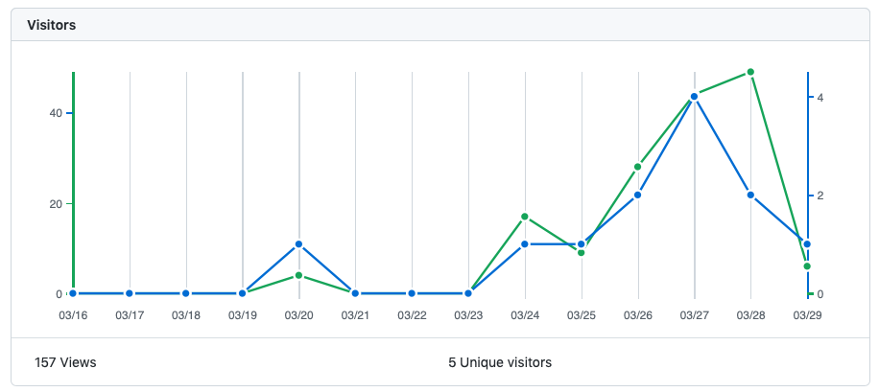
Til slutt
Er det noen her som bruker Kinetisk-gass pakken min?

